Slide 1
Família ISO 9000

Slide 2
Sumário

Slide 3

Responsável
ISO (International Organization for Standardization ou Organização Internacional para Padronização);
Maior desenvolvedor mundial de Normas Internacionais voluntárias;
Criado em 1947 no Instituto de Engenharia Civil de Londres;
ABNT como representante brasileiro.

Slide 4
Família ISO 9000
Normas e padronizações que visam regulamentar os fundamentos e vocabulário de Gestão de Qualidade;
“Os padrões da família ISO 9000 fornecem orientações e ferramentas para companhias e organizações que querem garantir que seus produtos e serviços atendam consistentemente as necessidades do cliente, e que a qualidade seja constantemente aprimorada.”
ISO

Slide 5
Composição
ISO 9000 - Fundamentos e Vocabulário;
ISO 9001 - Requisitos;
ISO 9004 - Gerenciamento da qualidade - Qualidade de uma organização - Orientação para alcançar o sucesso sustentado;
ISO 19011- Diretrizes para auditoria de sistemas de gerenciamento.

Slide 6
Gestão de Qualidade
Atividade coordenada para dirigir e controlar uma organização no sentido de possibilitar a melhoria de produtos/serviços.
Princípios:
Foco no cliente;
Liderança;
Envolvimento das pessoas;
Abordagem de processos;
Melhoria contínua;
Abordagem dos fatos;
Benefícios mútuos com fornecedores ou Gestão de relacionamentos.

Slide 7
Gestão de Qualidade
Fundamentos:
Satisfação de cliente;
Satisfação de requisitos;
Abordagem do sistema;
Abordagem de processo;
Política da qualidade;
Objetivos da qualidade;
Alta direção;
Documentação;
Avaliação, auditoria;
Análise crítica;
Auto-avaliação;
Melhora contínua;
Técnicas estatísticas;
Integração com outros enfoques
Relação com modelos de excelência.

Slide 8
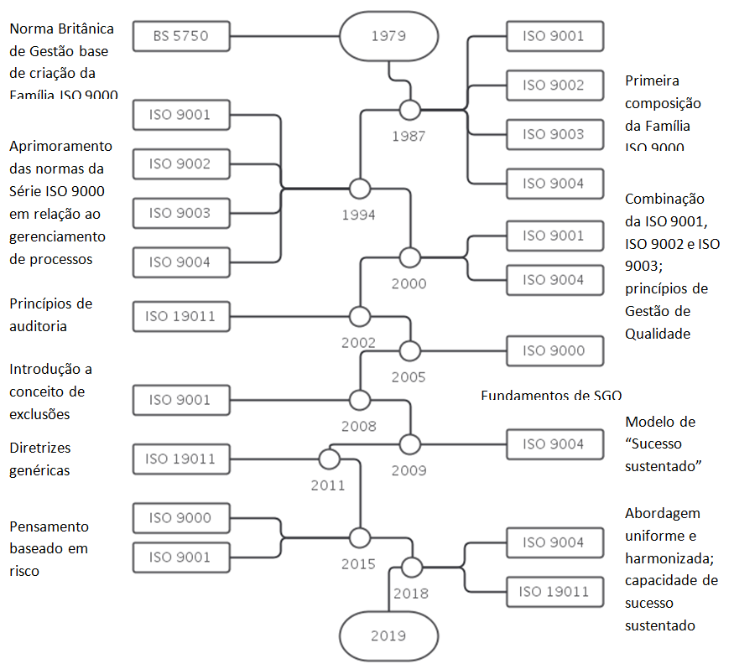
Histórico

Slide 9
Família ISO 9000:1987
ISO 9001:1987 Modelo de garantia da qualidade para design, desenvolvimento, produção, montagem e prestadores de serviço;
ISO 9002:1987 Modelo de garantia da qualidade para produção, montagem e prestação de serviço;
ISO 9003:1987 Modelo de garantia da qualidade para inspeção final e teste;
ISO 9004:1987 Modelo de garantia que estabelece as diretrizes para o sucesso;

Slide 10
Família ISO 9000:1987
Família ISO 9000:1987
Seção | Título da Seção | ISO 9001 | ISO 9002 | ISO 9003
4.1 | Responsabilidade de Gerência | x | x | x
4.2 | Sistema de Qualidade | x | x | x
4.3 | Análise Critica de Contrato | x | x
4.4 | Controle de Projeto | x
4.5 | Controle de Documentos | x | x | x
4.6 | Aquisição | x | x
4.7 | Produto Fornecido Pelo Comprador | x | x
4.8 | Identificação e Rastreabilidade do Produto | x | x | x
4.9 | Controle de Processo | x | x
4.10 | Inspeção e Ensaios | x | x | x
4.11 | Equipamentos de Inspeção, Medição e Ensaio | x | x | x
4.12 | Situação da Inspeção e Ensaio | x | x | x
4.13 | Controle de Produtos Não-conformes | x | x | x
4.14 | Ação Corretiva | x | x
4.15 | Manuseio, Armazenamento, Embalagem e Expedição | x | x | x
4.16 | Registros da Qualidade | x | x | x
4.17 | Auditorias Internas da Qualidade | x | x
4.18 | Treinamento | x | x | x
4.19 | Assistência Técnica | x
4.20 | Técnicas Estatísticas | x | x | x

Slide 11
Família ISO 9000:1994
Esclarecer os elementos indistintos da versão anterior:
Notou-se uma “deficiência” em relação ao gerenciamento de processos;
Necessitava um maior enfoque em conformidade com os procedimentos.

Slide 12
Família ISO 9000:1994
Família ISO 9000:1994
Seção | Título da Seção | ISO 9001 | ISO 9002 | ISO 9003
4.1 | Responsabilidade de Gerência | x | x | x
4.2 | Sistema de Qualidade | x | x | x
4.3 | Análise Critica de Contrato | x | x | x
4.4 | Controle de Projeto | x
4.5 | Controle de Documentos | x | x | x
4.6 | Aquisição | x | x
4.7 | Produto Fornecido Pelo Comprador | x | x | x
4.8 | Identificação e Rastreabilidade do Produto | x | x | x
4.9 | Controle de Processo | x | x
4.10 | Inspeção e Ensaios | x | x | x
4.11 | Equipamentos de Inspeção, Medição e Ensaio | x | x | x
4.12 | Situação da Inspeção e Ensaio | x | x | x
4.13 | Controle de Produtos Não-confomes | x | x | x
4.14 | Ação Corretiva | x | x | x
4.15 | Manuseio, Armazenamento, Embalagem e Expedição | x | x | x
4.16 | Registros da Qualidade | x | x | x
4.17 | Auditorias Internas da Qualidade | x | x | x
4.18 | Treinamento | x | x | x
4.19 | Assistência Técnica | x | x
4.20 | Técnicas Estátisticas | x | x | x

Slide 13
Família ISO 9000:2000
Revisões mais significativas e bem-sucedidas ocorridas;
Nova versão ISO 9001: 2000 combinou versões anteriores ISO 9001, 9002 e 9003 em uma;
Introdução de oito princípios básicos de gerenciamento de qualidade;

Slide 14
Família ISO 9000:2000
Princípios:
Foco no cliente: Compreender as necessidades e expectativas atuais e futuras do cliente. Avaliar o nível de satisfação do cliente e agir sobre os resultados aferidos;
Liderança: Estabelecer visão, direção e valores comuns. Estabelecer metas e objetivos desafiadores e implementar estratégias para atingi-los. Coordenar, facilitar e estimular pessoas;
Envolvimento de pessoas: Estabelecer uma propriedade pessoal das metas e objetivos da organização, usando o conhecimento e experiência das pessoas, e através de treinamento, conquistar envolvimento em decisões operacionais e melhorias de processos;
Abordagem de Processo: Explicitamente identificar clientes internos e externos bem como fornecedores dos processos. Focar no uso de recursos nas atividades dos processos de forma a usar efetivamente pessoas, equipamentos, métodos e materiais;
Abordagem do sistema para gestão: Identificar agrupamentos de processos em um sistema. Entender suas interdependências. Alinhar os processos com os objetivos e metas da organização. Medir resultados dos objetivos principais;
Melhoria contínua: Definir objetivos de melhoria realísticos e desafiadores, prover recursos e ferramentas às pessoas, oportunidades e atitudes de encorajamento contribuem para a melhoria contínua dos processos;
Abordagem de Fatos ou Abordagem factual à tomada de decisão: Decisões e ações são baseadas nas análises de dados e informações para maximizar a produtividade e minimizar desperdícios e retrabalhos. Esforços são dirigidos à redução de custos, aumento de desempenho e participação de mercado através do uso apropriado de ferramentas de gerenciamento e uso de tecnologia;
Benefícios mútuos com fornecedores: Estabelecer alianças estratégicas e parcerias, assegurar imediato envolvimento e participação definindo requisitos para desenvolvimento e melhoria conjunta de produtos, processos e sistemas. Desenvolver confiança mútua, respeito e comprometimento com a satisfação do cliente e com a melhoria contínua.

Slide 15
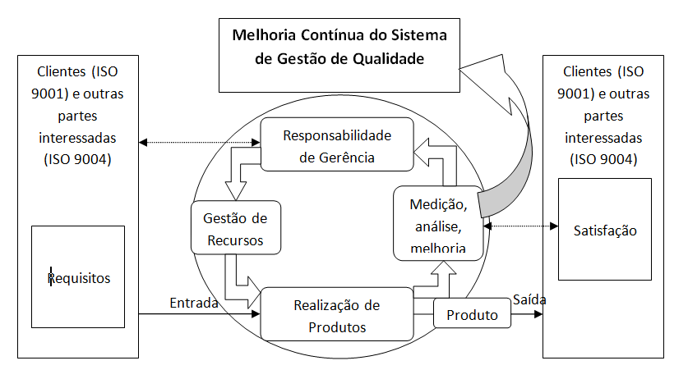
Família ISO 9000:2000
Melhoria Contínua:

Slide 16
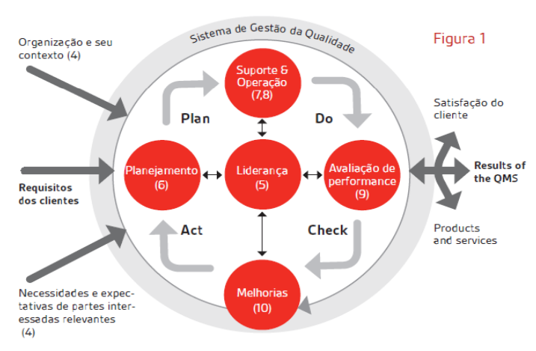
Família ISO 9000:2000
PDCA

Slide 17
Família ISO 9000:2000
ISO 9004
Passou a ser aplicável aos processos da organização e aos princípios de gerenciamento da qualidade;
melhorias contínuas;
Satisfação de clientes e outras partes interessadas.
ISS 9000
Fundamentos e estabelece a terminologia de sistemas de gestão da qualidade.

Slide 18
ISO 19011:2002
Princípios de auditoria;
Gerenciamento de programas de auditoria;
Realização de auditorias de sistemas de gestão da qualidade e auditorias de sistemas de gestão ambiental;
Orientações sobre a competência dos auditores.

Slide 19
ISO 9000:2005
Descreve os fundamentos;
Passou a definir a respeito de melhoria contínua;

Slide 20
ISO 9001:2008
Elaborada para apresentar maior compatibilidade com a família da ISO 14000;
Sub-cláusula que introduz o conceito de exclusões.

Slide 21
ISO 9004:2009
Provê diretrizes para melhoria de desempenho;
Modelo de “Sucesso sustentado”.

Slide 22
ISO 19011:2011
Sistemas de gerenciamento de auditoria;
Gerenciamento de um programa de auditoria;
Orientação sobre a avaliação da competência de indivíduos envolvidos no processo de auditoria;

Slide 23
Família ISO 9000:2015
Mudança mais significativa na ISO 9001;
Pensamento baseado em risco;
Atualização do formato do documento para uma estrutura de alto nível;
Tornar o documento mais genérico;
Estrutura:
ISSO 9001:2015
1 Escopo
2 Referências Normativas
3 Termos e Definições
4 Contexto de Organização
5 Liderança
6 Planejamento
7 Apoio
8 Operação
9 Avaliação de desempenho
10 Melhoria

Slide 24
ISO 19011:2018
Adição da abordagem baseada em risco aos princípios de auditoria;
Expansão das orientações sobre a gestão de um programa de auditoria, incluindo o risco do programa de auditoria;
Ampliação das orientações sobre a condução de uma auditoria, particularmente a seção sobre planejamento de auditoria;
Expansão dos requisitos de competência genérica para auditores;
Ajuste de terminologia para refletir o processo e não o objeto;
Remoção do anexo contendo requisitos de competência para auditar disciplinas específicas do sistema de gestão;
Expansão do Anexo, para fornecer orientação sobre novos conceitos de auditoria, como contexto organizacional, liderança e comprometimento, auditorias virtuais, conformidade e cadeia de suprimentos.

Slide 25
ISO 9004:2018
Fornece diretrizes para aprimorar a capacidade de uma organização;
Princípios de gerenciamento da qualidade dados na ISO 9000: 2015;

Slide 26
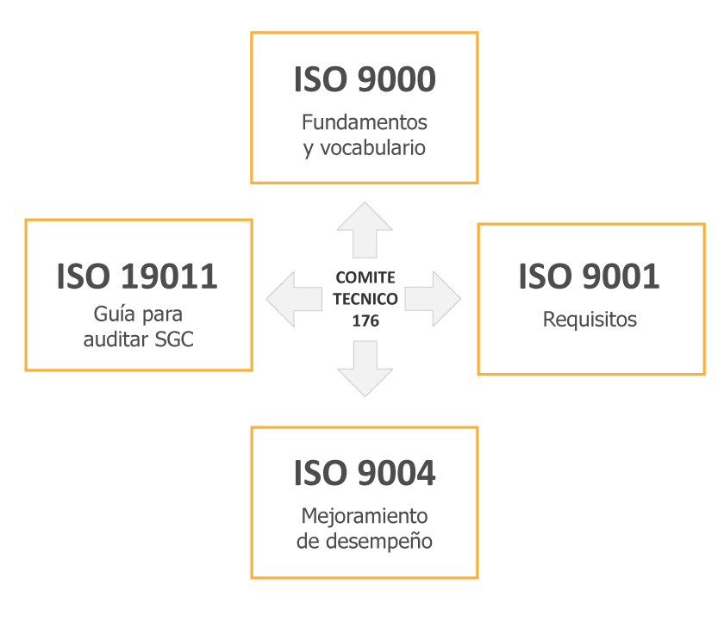
Composição atual da Família ISO 9000

